Slide 1
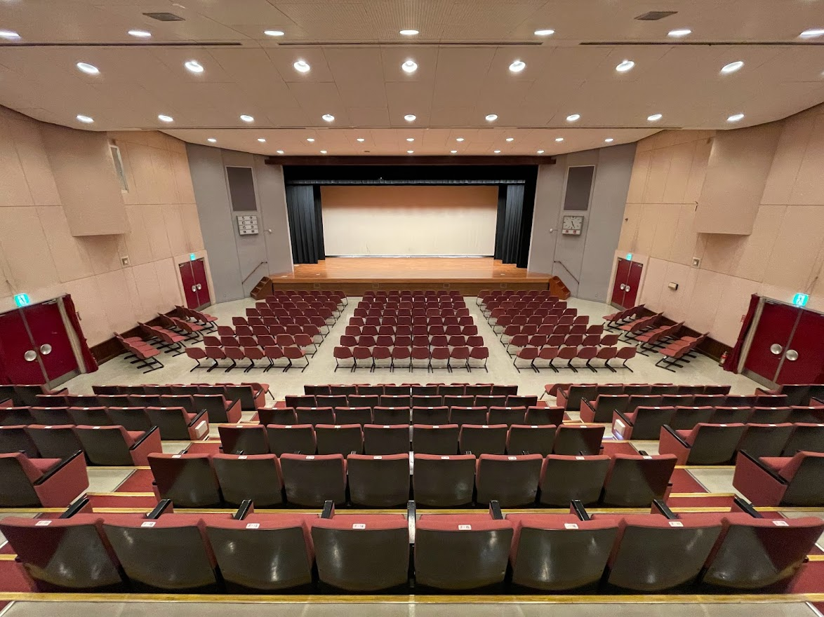
あさひ公会堂 フェステイハル
旭公会堂の
ステージで発表
しませんか？
開催日
2025９/６ 土
（午後の予定）
第４回
出演団体募集‼
参加費・入場料無料
申込期間
６/11 水 10:00 ▶６/22 日 17:00
募集終了‼
♫
♫
♫
たくさんのご応募
ありがとうございました
問合せ/申込み 横浜市旭公会堂 TEL045-954-6154 fax 045-954-6170

